Slide 1
Системи за управление на медицински изследвания
Medical examination management system

Slide 2



Предназначение на проекта
Подпомага медицинските заведения лесно и безпроблемно да обслужват пациенти
Позволява на пациентите бързо да записват часове за изследвания
Предоставя архив от проведени изследвания и техните резултати

Slide 3



потребители на приложението
Администратор – има достъп до всички функционалности
Пациент – има ограничен достъп до функционалности, като вижда само своите записани часове и резултати
Доктор – има ограничен достъп до функционалности, като вижда само записани часове в отделението, което работи и резултати на своите пациенти

Slide 4
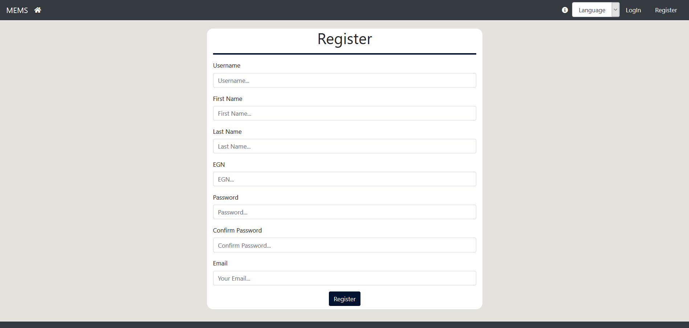
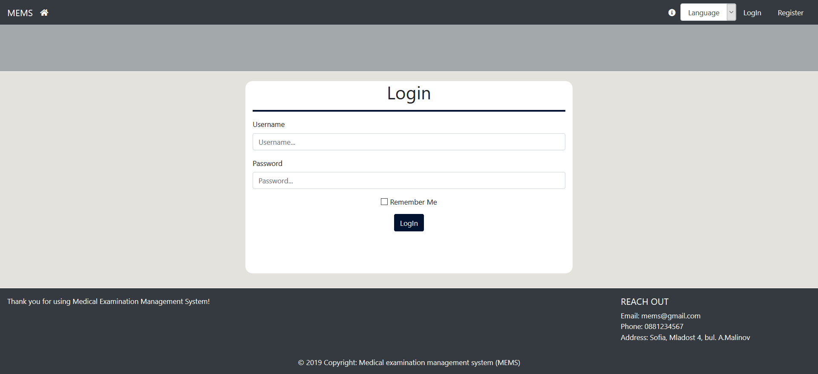
Регистриране и влизане в приложението

Slide 5
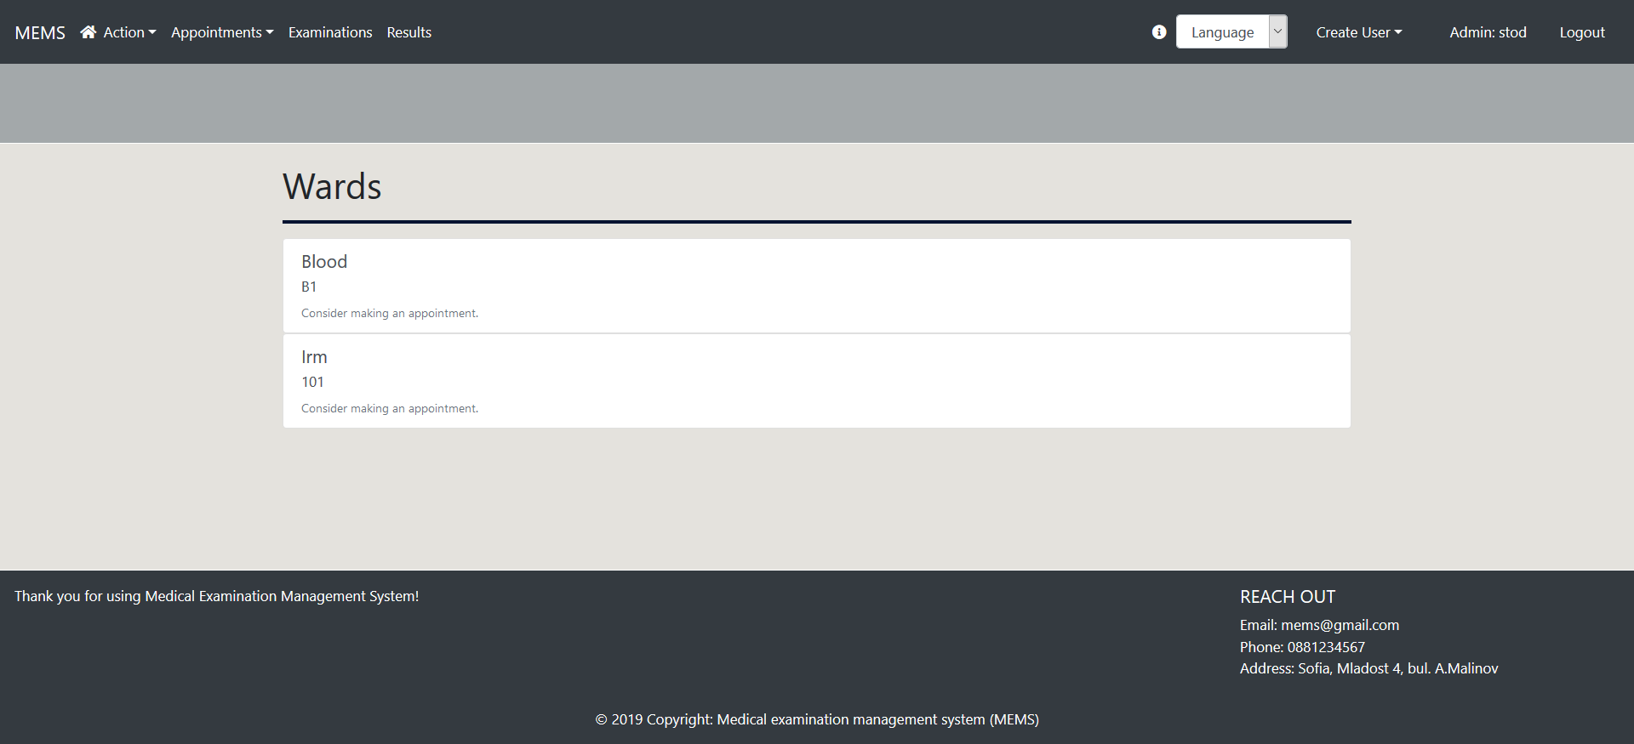
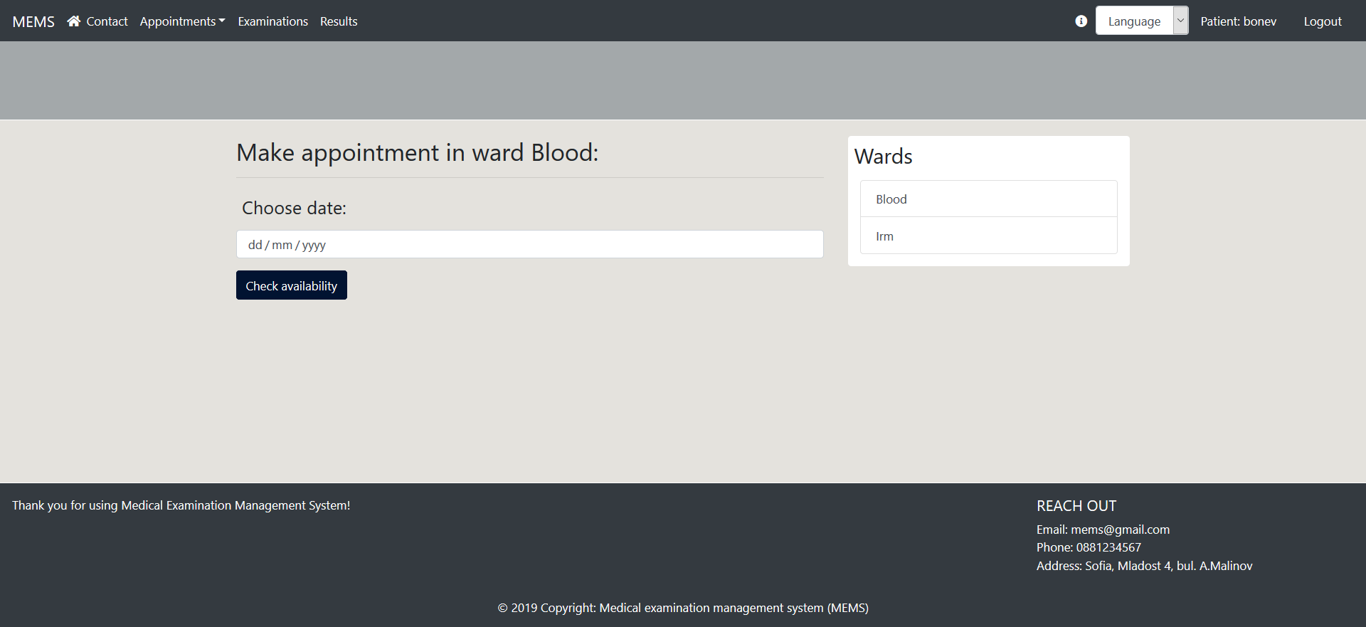
Записване на час за изследване

Slide 6
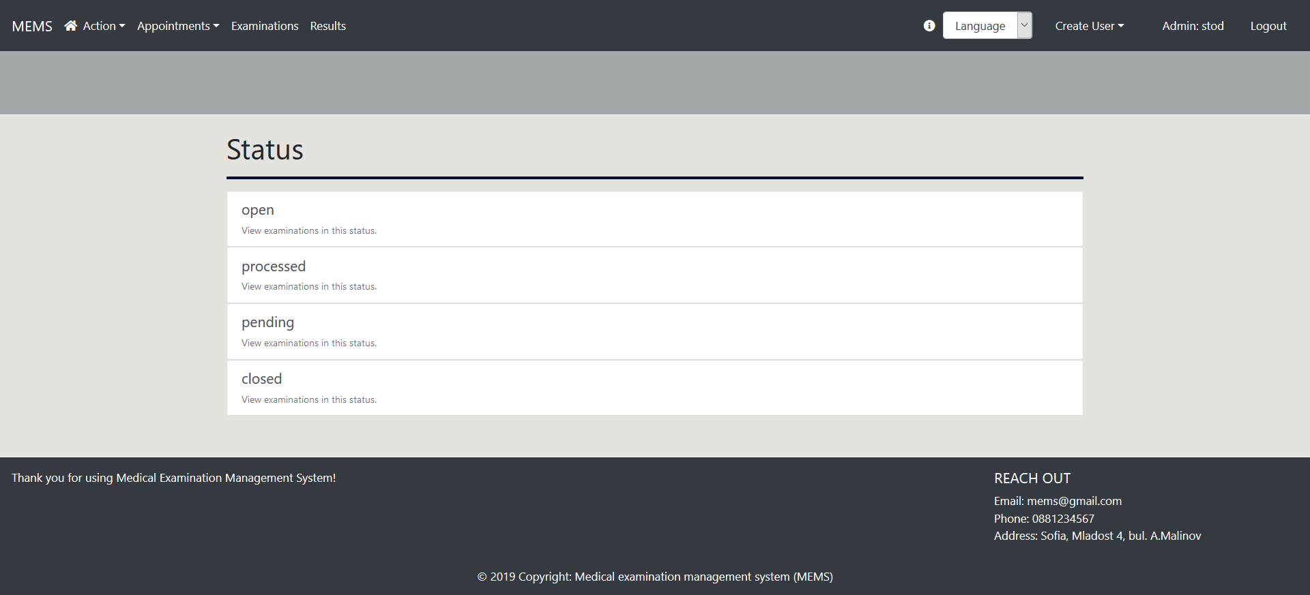
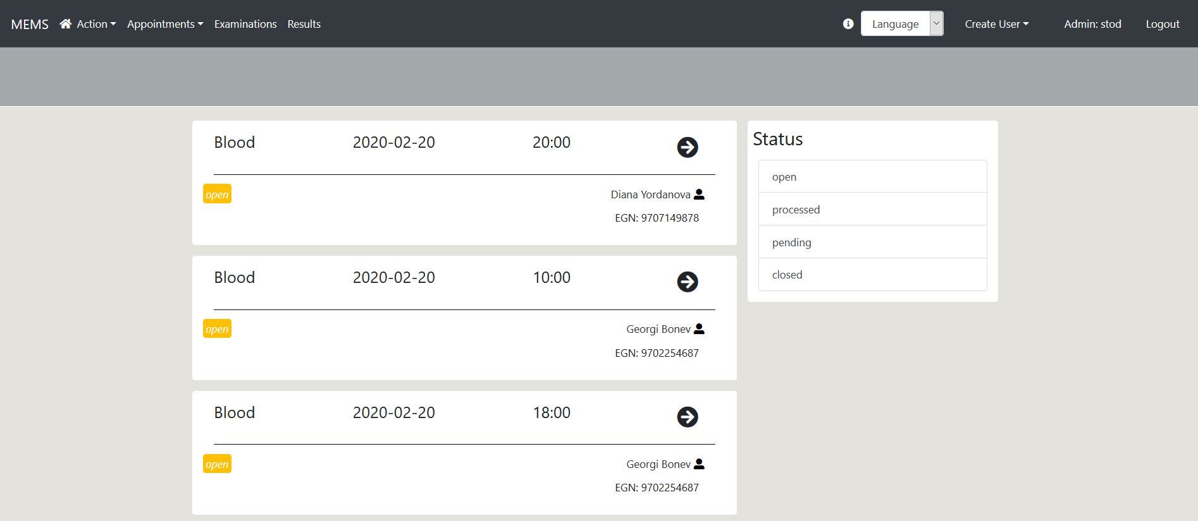
Статуси на изследванията

Slide 7
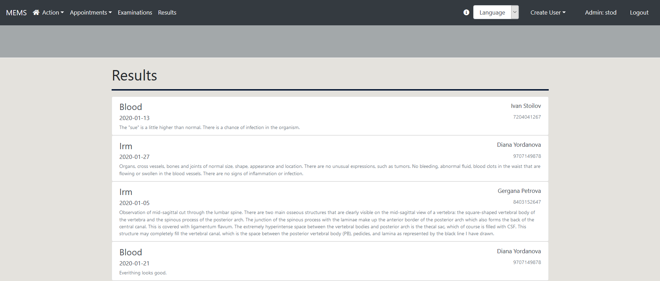
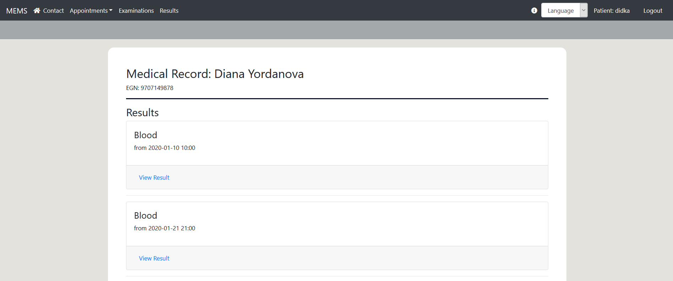
Проверка на резултати

Slide 8
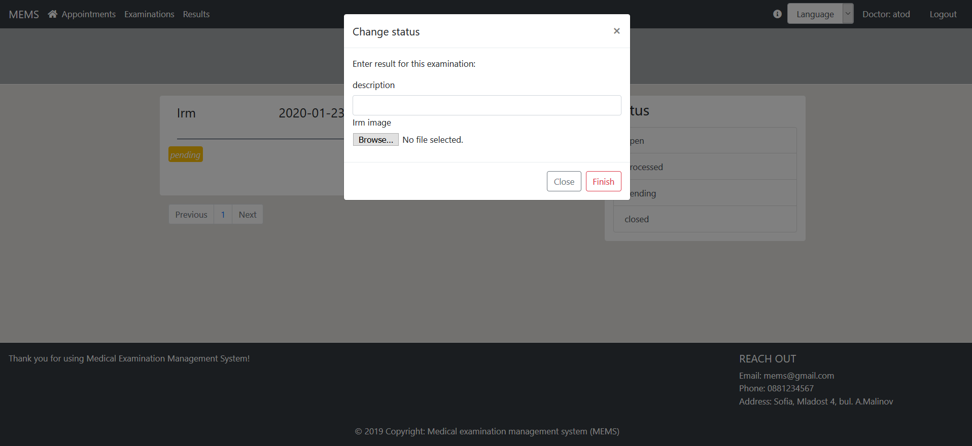
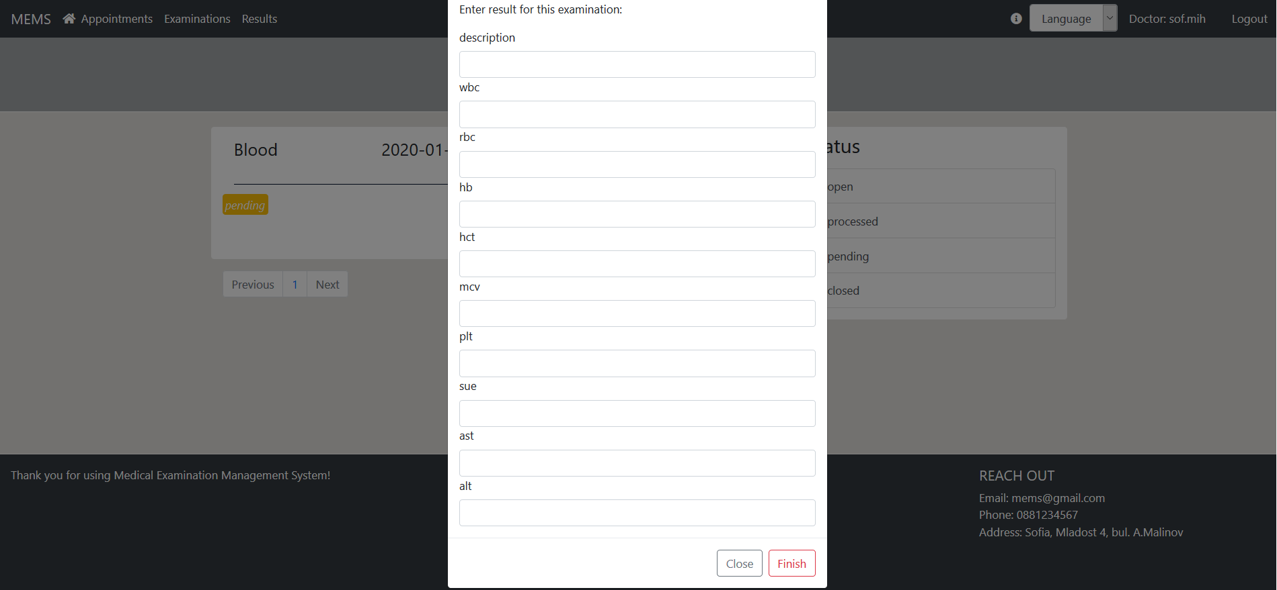
Въвеждане на резултати

Slide 9
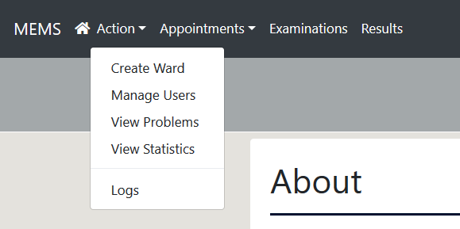



Други функционалности
Създаване на клинично отделение
Управление на потребителите
Преглед на статистика

Slide 10
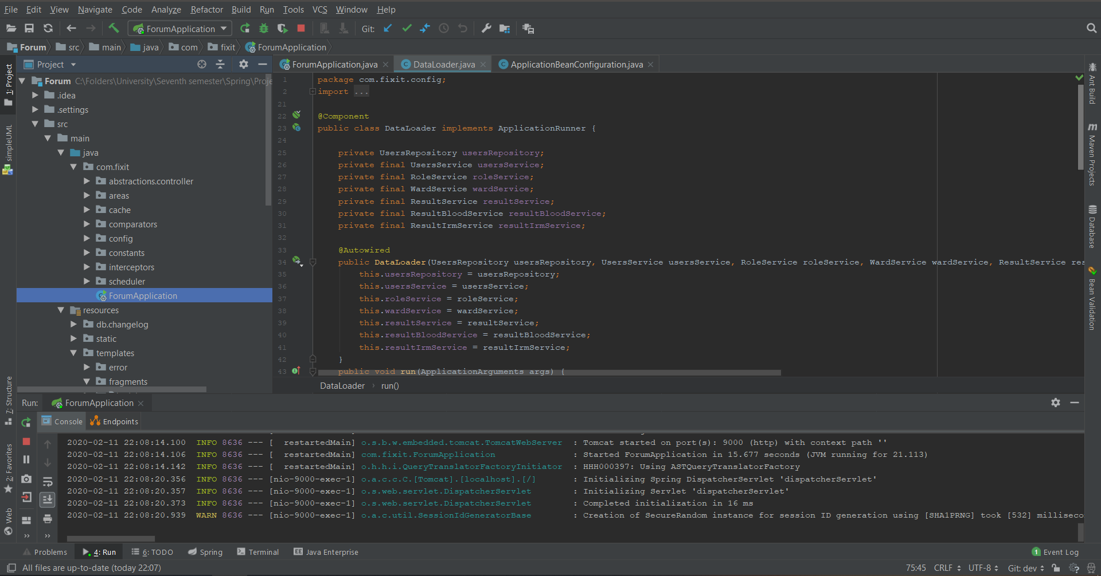


Технологии и библиотеки
Spring 5 Application Development Framework
Spring Boot
SpringMVC
Thymeleaf templates
Bootstrap
Liquibase
MySQL

Slide 11

Въпроси

Slide 12
Благодарим за вниманието
Павлина Колена
София михалева
Антония тодорова

